Slide 1
NAŠE VLAST Česká republika, nachází se uprostřed Evropy, vznikla 1.1.1993

Slide 2
Poloha České republiky Sousedí se 4 státy: Německo, Rakousko, Slovensko, Polsko

Slide 3
Obyvatelé České republiky Více než 10 miliónů obyvatel – Češi, Moravané, Slezané

Slide 4
Členění České republiky 14 krajů – Liberecký, Ústecký, Karlovarský, Plzeňský, Jihočeský, Středočeský, Pardubický, Královehradecký, Vysočina, Jihomoravský, Olomoucký, Zlínský, Moravskoslezský, Hlavní město Praha

Slide 5
Hlavní město České republiky PRAHA – počet obyvatel 1308632

Slide 6
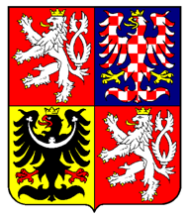
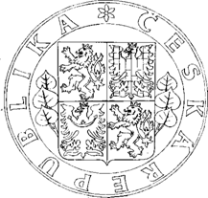
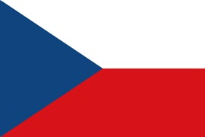
Státní symboly České republiky Státní vlajka, Vlajka prezidenta republiky, Státní hymna, Malý a velký státní znak, Státní pečeť

Slide 7
První český prezident Václav Havel

Slide 8
Povrch České republiky Nížiny, pahorkatiny, vrchoviny a hory (pohraniční pohoří)

Slide 9
Nejvyšší hora České republiky Sněžka 1603 m.n.m.

Slide 10
Vodstvo České republiky Řeky a vodní nádrže (rybníky, jezera, přehrady)

